Slide 1

Júlio Verne: O Pai da Ficção Científica
Uma jornada pela vida, obras e legado do pioneiro da ficção científica moderna

Slide 2
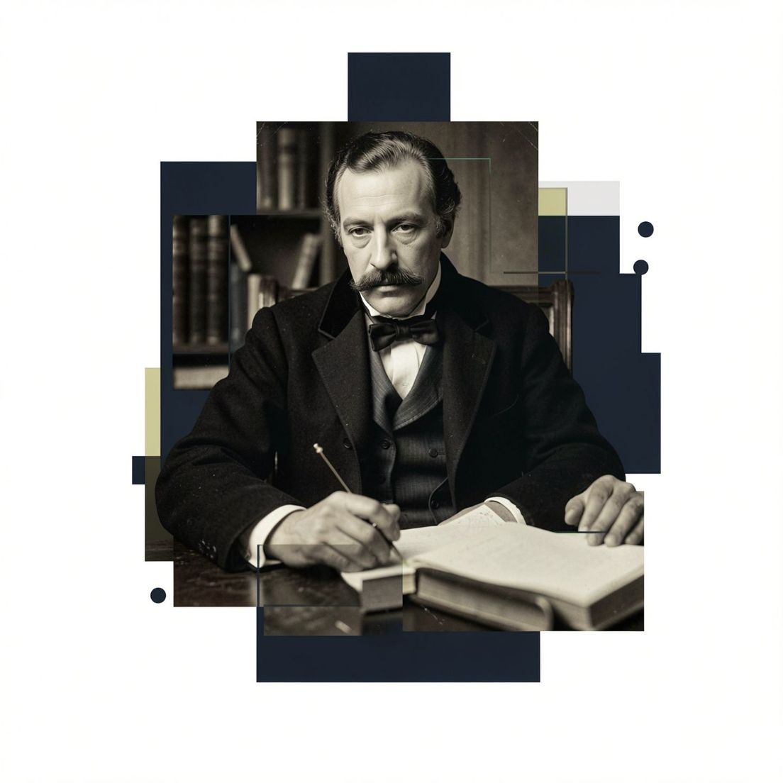

Quem Foi Júlio Verne?
Nascimento
Falecimento
Legado
8 de fevereiro de 1828, em Nantes, França — primogênito de cinco filhos de uma família burguesa.
24 de março de 1905, em Amiens — após uma vida dedicada à literatura e à ciência.
Reconhecido mundialmente como o criador da ficção científica moderna e um dos autores mais traduzidos da história.

Slide 3
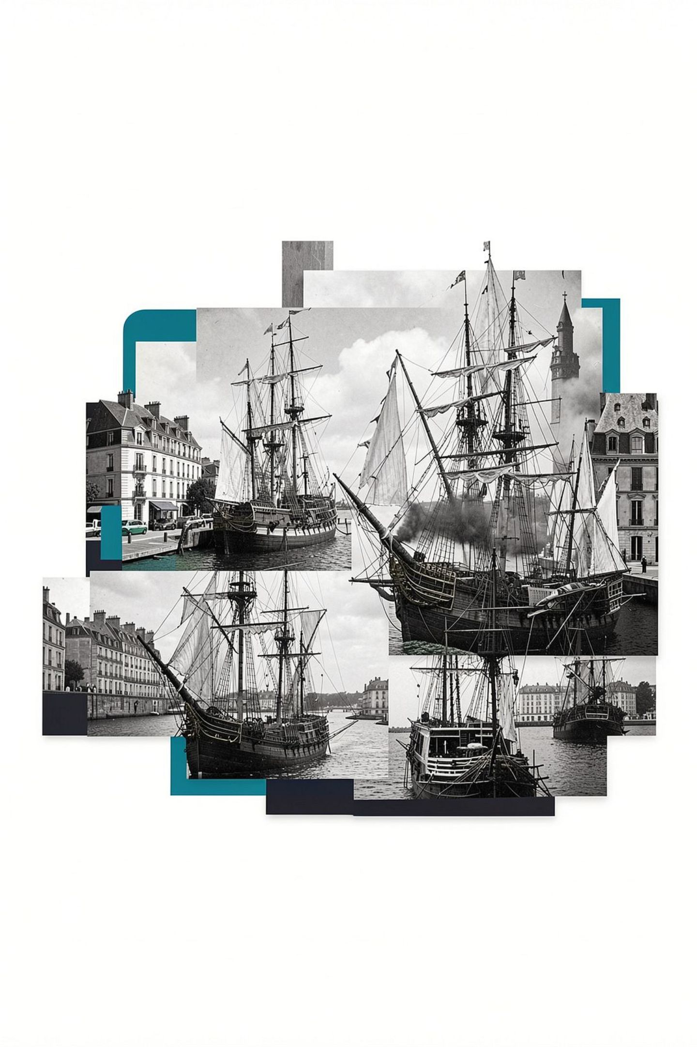



Infância e Formação
Nantes
Cresceu na cidade portuária de Nantes, onde adorava observar navios chegando e partindo — semente de sua paixão por aventuras e viagens.
Paris
Estudou Humanidades e Direito em Paris, mas jamais exerceu a profissão jurídica — sua vocação era outra.
Literatura
Trabalhou como corretor na bolsa de valores antes de abandonar tudo para se dedicar inteiramente à escrita.

Slide 4


O Primeiro Sucesso
Cinco Semanas em um Balão (1863) foi o livro que mudou tudo. Após ser rejeitado por 15 editores — acusado de ser uma "tentativa ingênua de previsão do futuro" — o romance foi finalmente publicado na revista Magazin d'Éducation, resultando em um gigantesco sucesso mundial.
Esse triunfo marcou o início de uma carreira literária extraordinária, abrindo caminho para mais de 60 romances de aventura e ficção científica.
A persistência de Verne diante de 15 rejeições é uma lição poderosa sobre não desistir dos próprios sonhos.

Slide 5
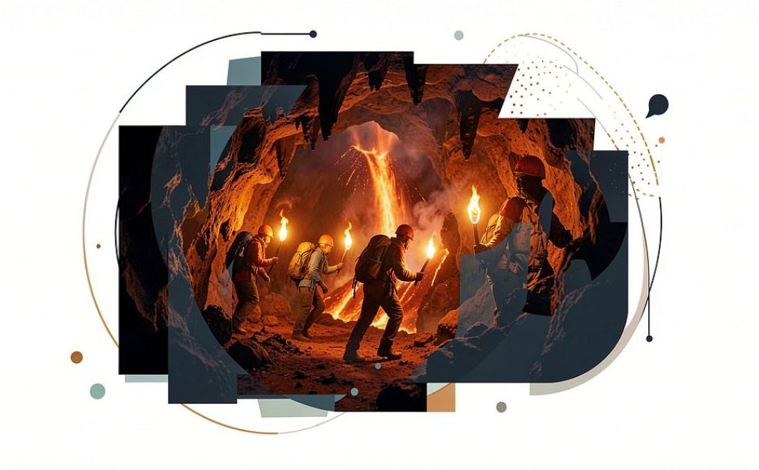
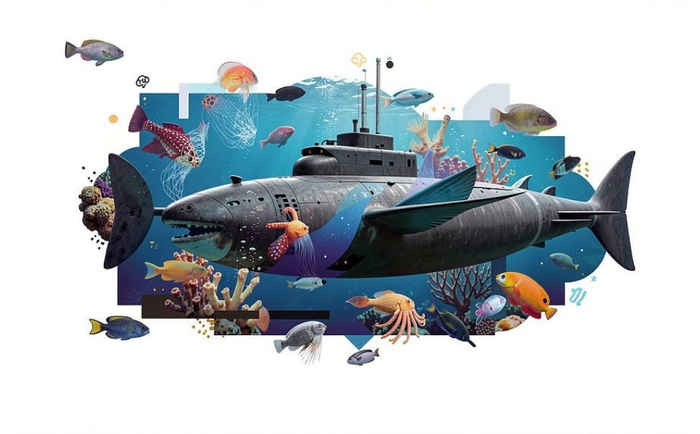
Obras-Primas Mais Famosas
Viagem ao Centro da Terra (1864)
Vinte Mil Léguas Submarinas (1870)
O Professor Lidenbrock lidera uma expedição ao interior do planeta por uma cratera vulcânica da Islândia. Uma das obras fundadoras da ficção científica, repleta de descobertas e suspense geológico.
O misterioso Capitão Nemo guia o submarino Nautilus pelos oceanos do mundo. Publicado em 1870, é considerado uma das obras de aventura mais essenciais da literatura ocidental.

Slide 6

Características de Suas Obras
🔬 Ficção Científica
👦 Público Amplo
💡 Previsões Geniais
Mistura narrativas de aventura com conceitos científicos reais da época, criando realidades futuristas com máquinas voadoras e veículos subaquáticos.
Direcionadas ao público infantojuvenil, mas apreciadas por leitores de todas as idades ao redor do mundo.
Antecipou tecnologias como submarinos, helicópteros e viagens espaciais — décadas antes de existirem.

Slide 7

Influência e Legado
Fundador da Ficção Científica Moderna
Considerado o pai do gênero, Verne estabeleceu os pilares que definem a ficção científica até hoje.
Inspiração Intergeracional
Motivou gerações de escritores, cientistas e inventores a imaginar mundos além do horizonte conhecido.
Leitura Universal
Suas obras permanecem traduzidas e lidas em todo o mundo, comprovando que literatura e ciência podem — e devem — caminhar juntas.

Slide 8
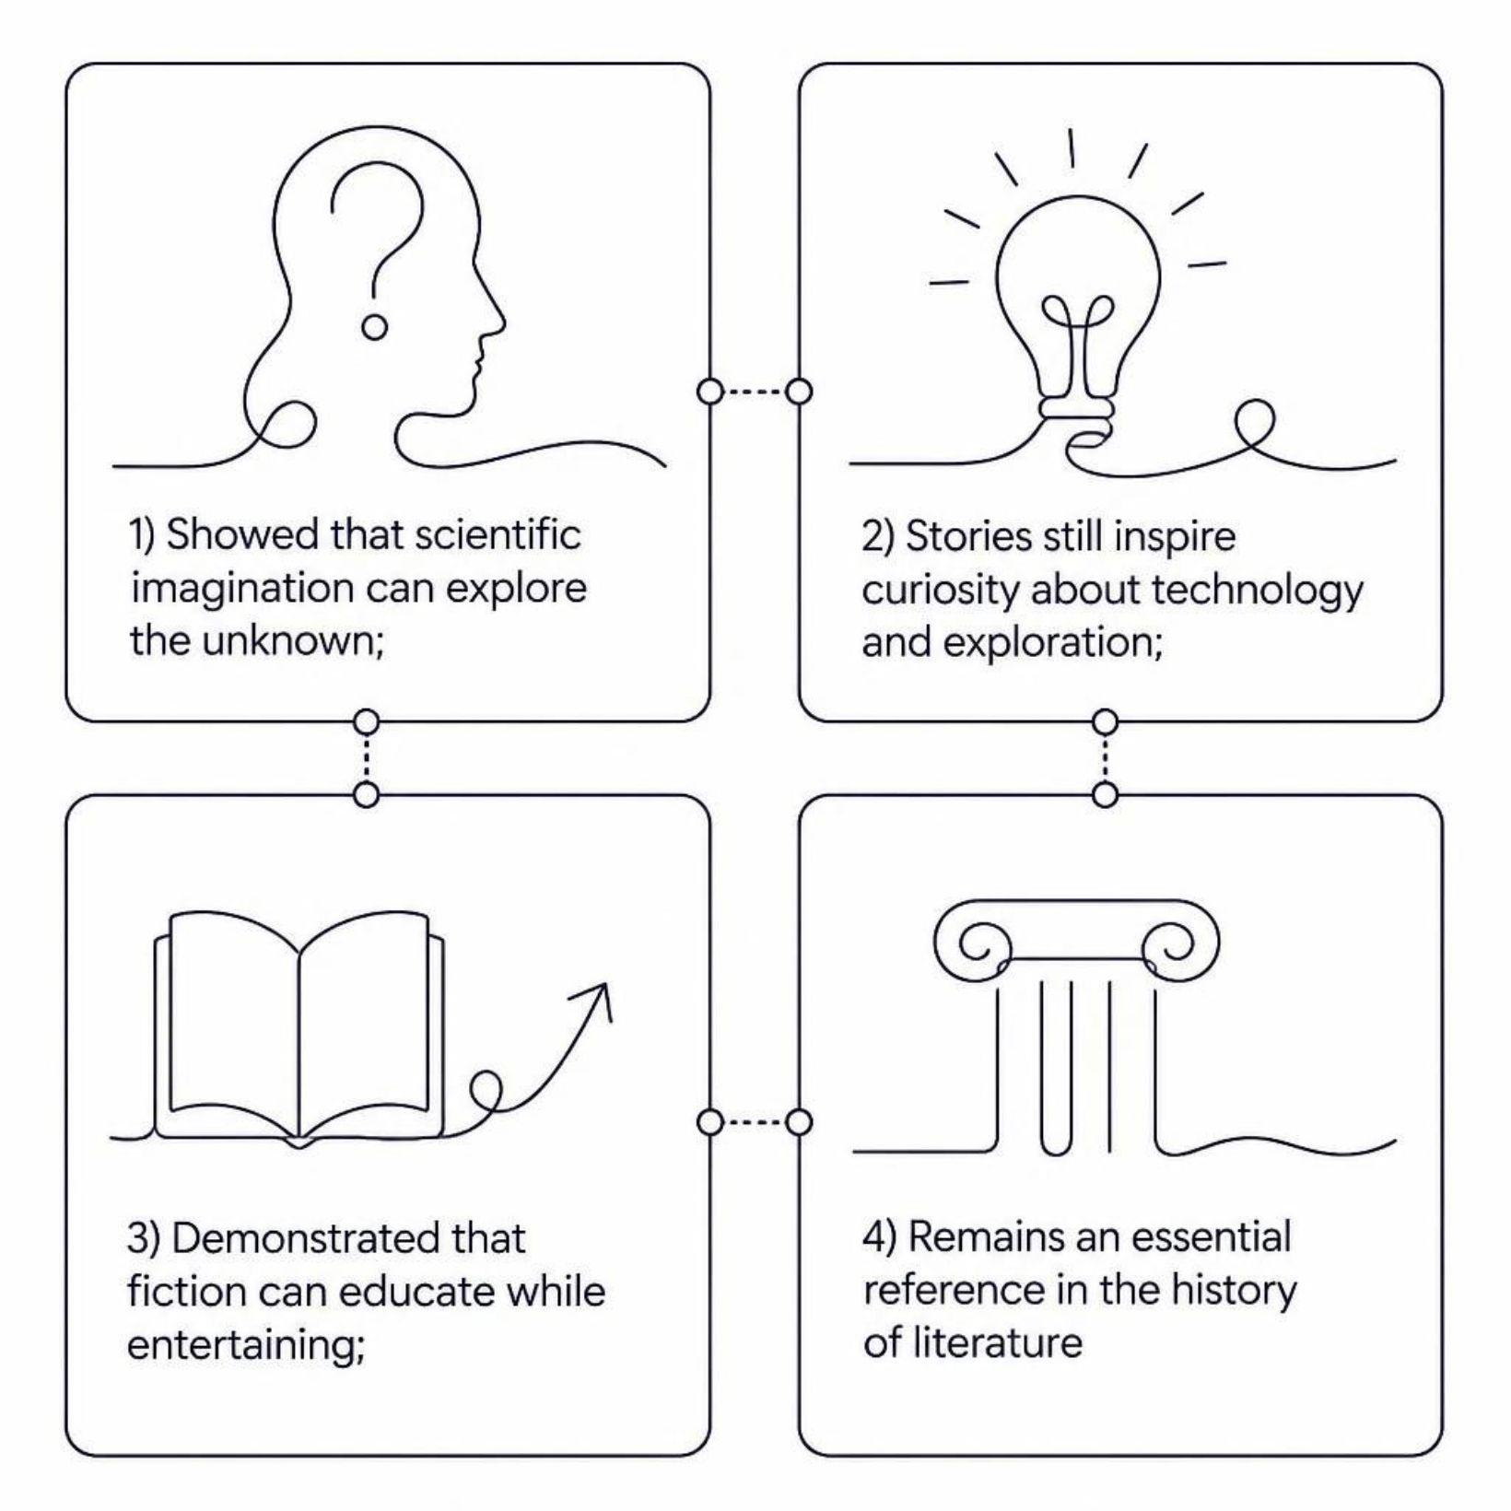
Por Que Júlio Verne Importa Hoje?
A relevância de Júlio Verne não diminuiu com o tempo — pelo contrário. Suas histórias continuam a ser uma porta de entrada para jovens leitores descobrirem a ciência, a tecnologia e a curiosidade pelo desconhecido.
Em um mundo de inteligência artificial, exploração espacial e inovação constante, as perguntas que Verne fazia em 1864 nunca foram tão atuais.
"A ciência, meu menino, é feita de erros, mas de erros que é bom cometer, pois conduzem, pouco a pouco, à verdade." — Júlio Verne

Slide 9


Fontes
Júlio Verne — Biografia do escritor francês — InfoEscola
Júlio Verne: biografia, características, livros — Brasil Escola
Viagem ao Centro da Terra — Wikipédia
Vinte mil léguas submarinas — Grupo Companhia das Letras
Júlio Verne: biografia, estilo, livros, frases — Mundo Educação

